Slide 1



















MỸ THUẬT

Slide 2
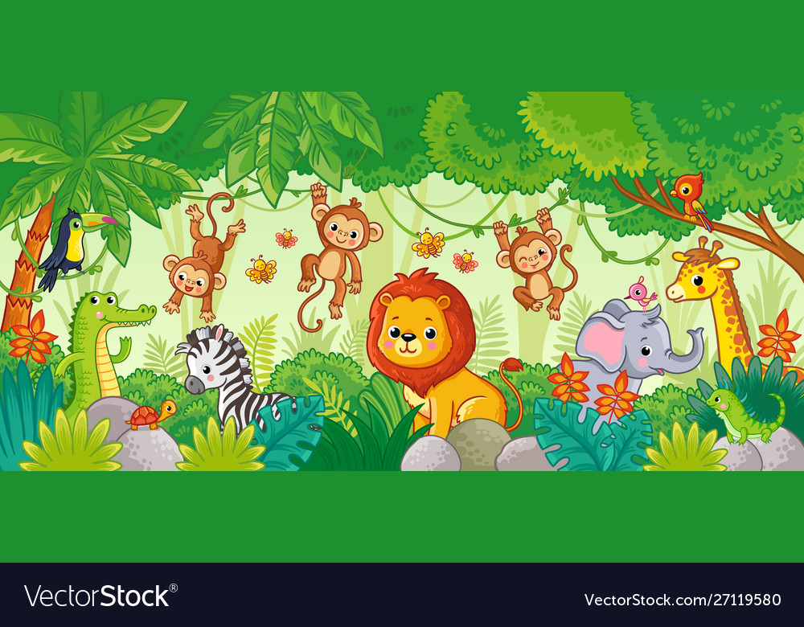
Chủ đề
Khu rừng nhiệt đới

Slide 3
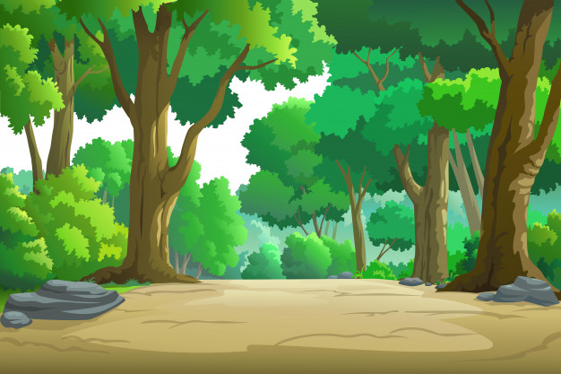


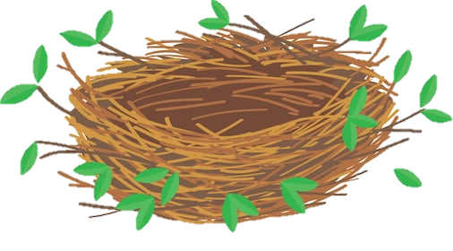

BÀI 2:
CHÚ CHIM NHỎ
(TIẾT 2)

Slide 4
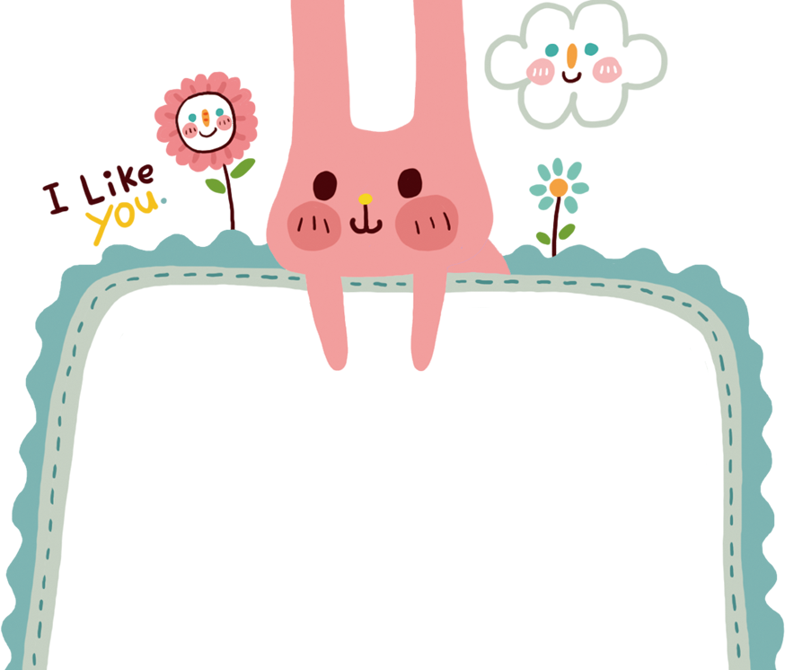


Khởi động

Slide 5



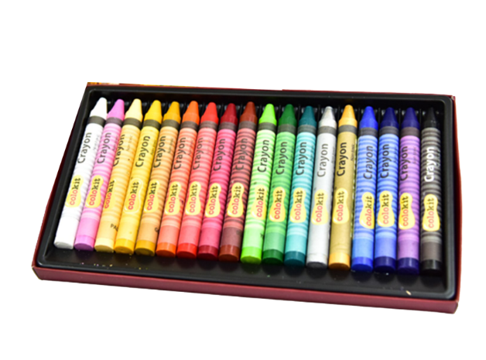
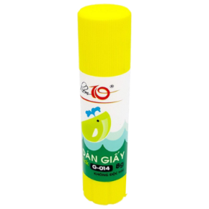
Chuẩn bị đồ dùng học tập

Slide 6


HOẠT ĐỘNG 1
KHÁM PHÁ

Slide 7
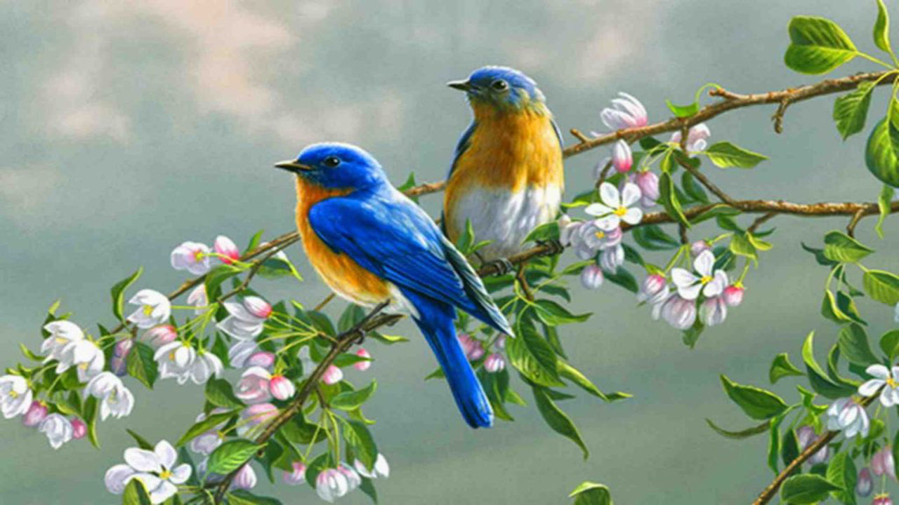
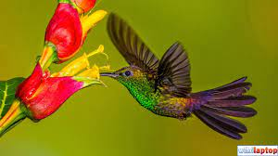
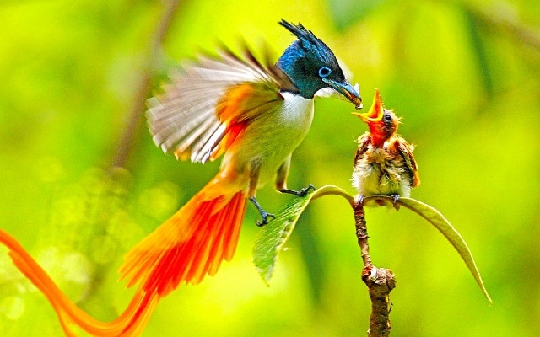
Em có nhận xét gì về hình dáng và màu sắc của những chú chim?

Slide 8
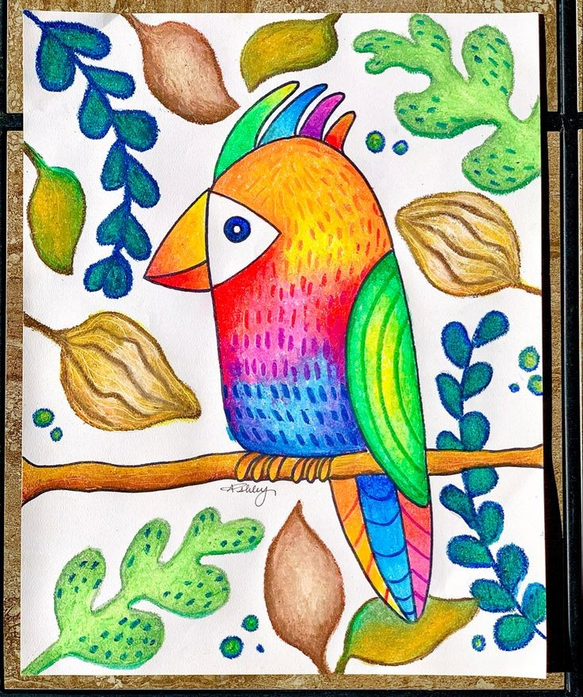
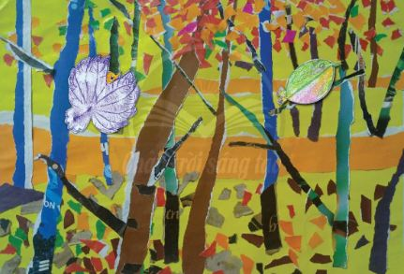
1. Em thấy hình dáng và màu sắc của những chú chim trong tranh như thế nào?
2. Các bức tranh được thể hiện bắng hình thức gì?

Slide 9
GHI NHỚ
- Có nhiều loài chim với hình dáng và màu sắc khác nhau.
- Từ hình thức vẽ, có thể tạo được hình ảnh chú chim sinh động và đáng yêu.

Slide 10
HOẠT ĐỘNG 2
KIẾN TẠO KIẾN THỨC
KỸ NĂNG

Slide 11
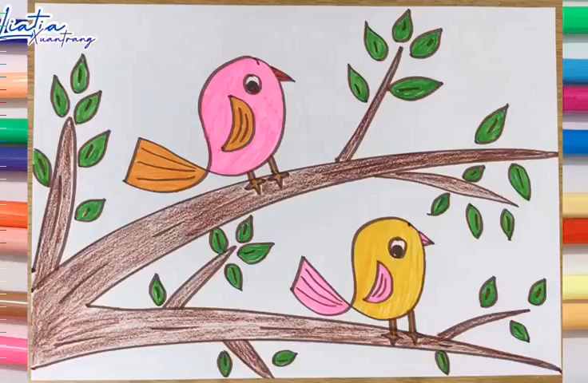
Hướng dẫn cách vẽ con chim

Slide 12
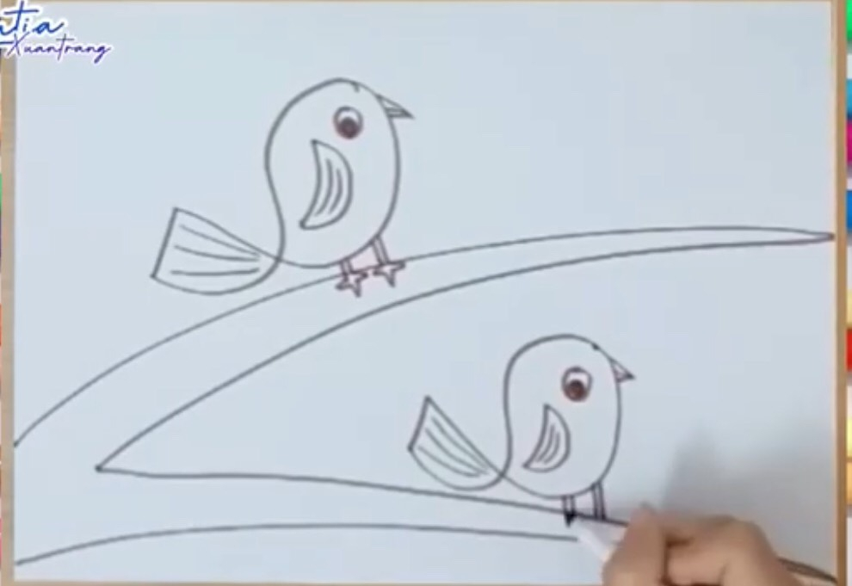
Bước 1: Vẽ con chim

Slide 13
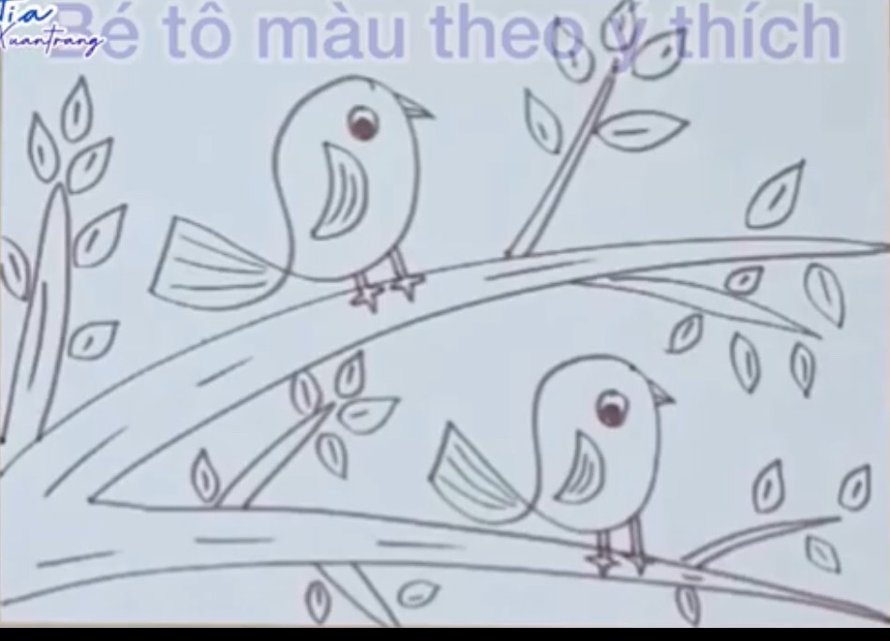
Bước 2: Vẽ chi tiết

Slide 14
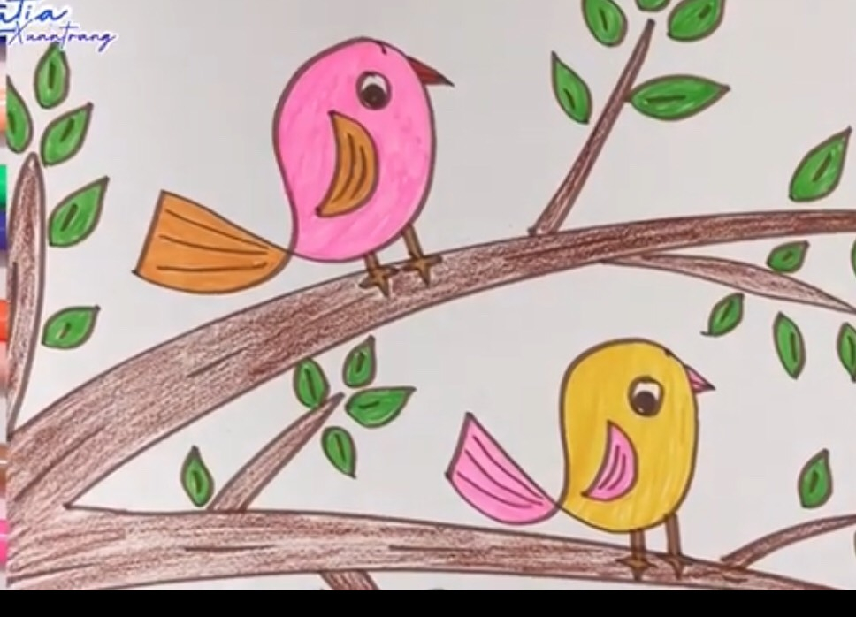
Bước 3: Vẽ màu, hoàn thiện bài

Slide 15
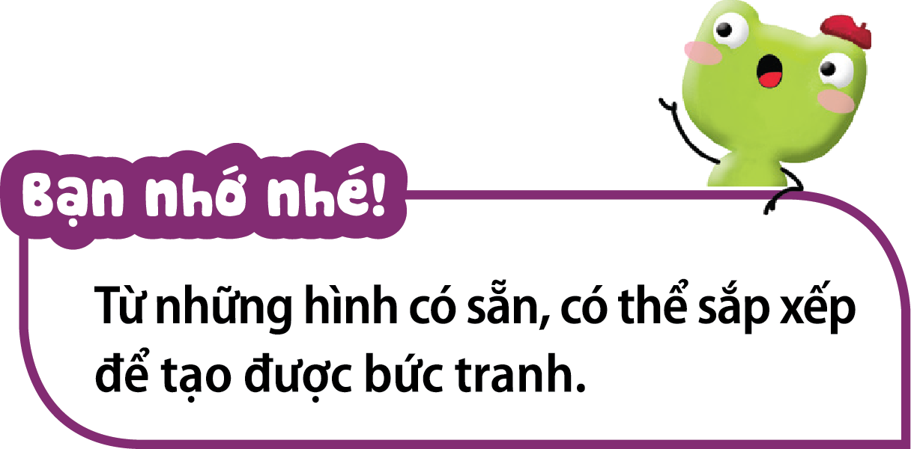


Có thể vẽ được hình chú chim sinh động và đáng yêu từ 3 bước:
B1: vẽ hình dáng con chim
B2: vẽ chi tiết
B3: Vẽ màu, hoàn thiện bài.

Slide 16
HOẠT ĐỘNG 3
LUYỆN TẬP –SÁNG TẠO

Slide 17
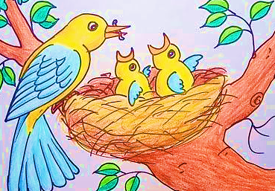
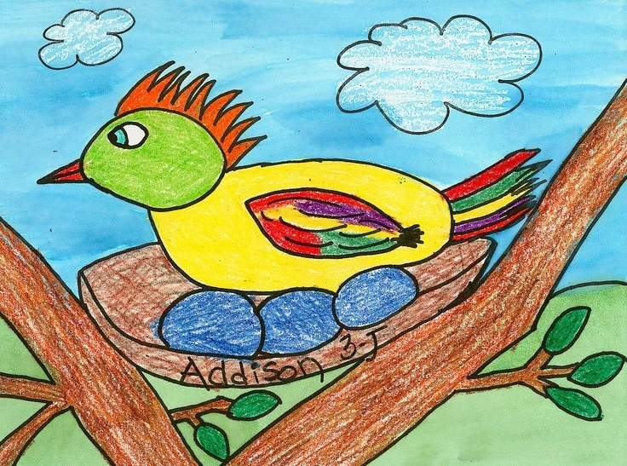
Em hãy vẽ một hoặc nhiều
chú chim nhỏ với hình dáng khác nhau

Slide 18
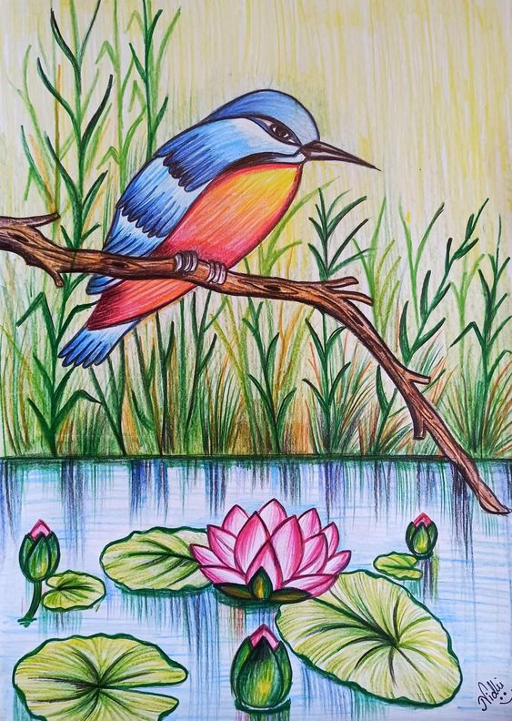
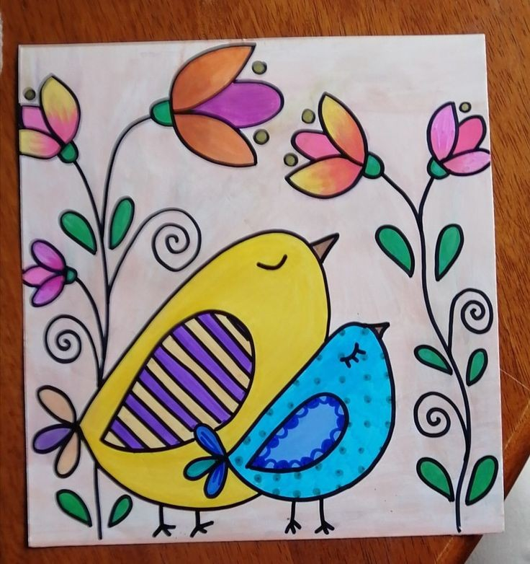

Slide 19
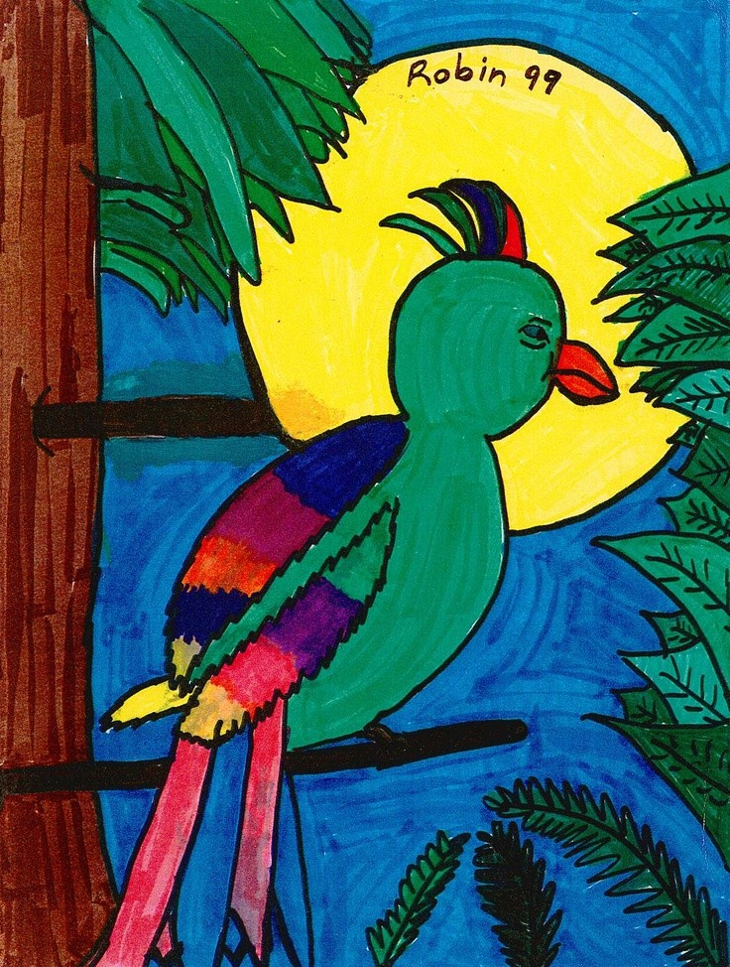
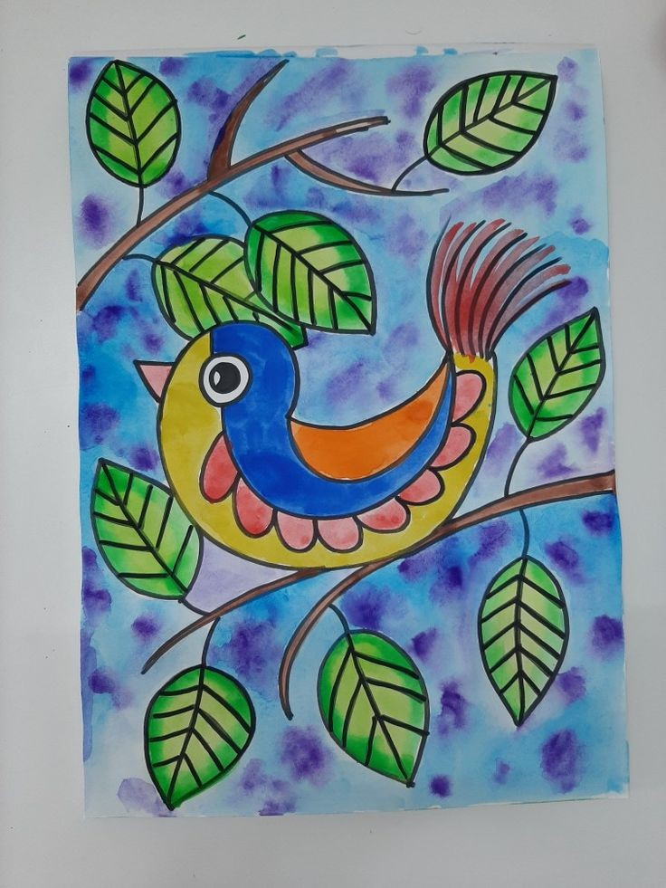

Slide 20
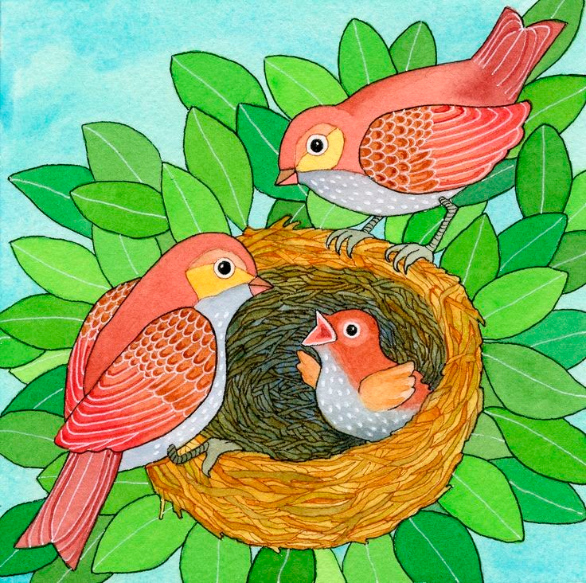
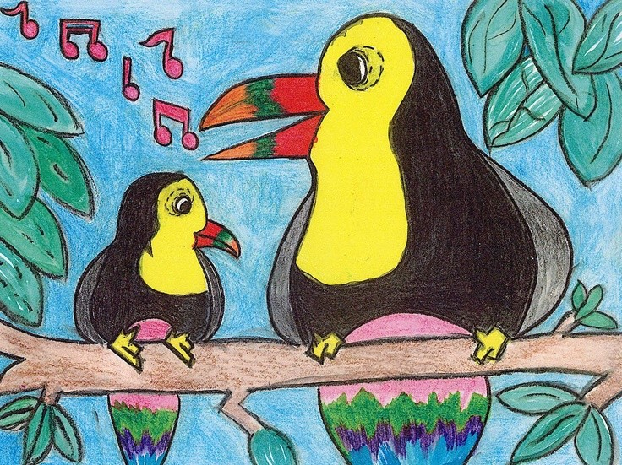

Slide 21

PHÂN TÍCH – ĐÁNH GIÁ

Slide 22
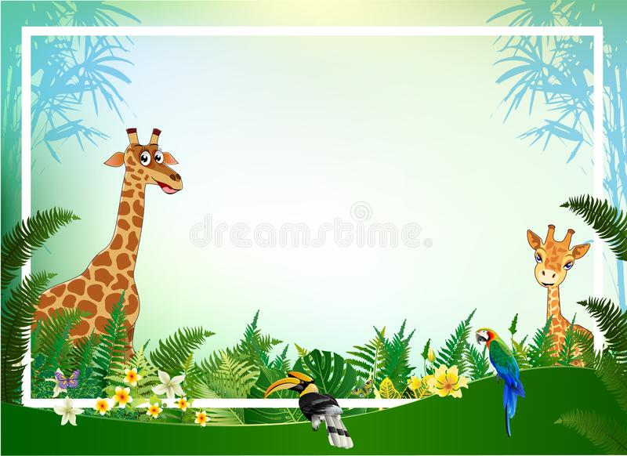
Nêu cảm nhận về sản phẩm của em:
- Màu sắc, đường nét trong hình chú chim?

Slide 23
VẬN DỤNG – PHÁT TRIỂN

Slide 24



Em hãy vẽ cách điệu chú chim từ những đường nét cơ bản.

Slide 25

DẶN DÒ
  Hoàn thiện sản phẩm
  Chụp ảnh và gửi bài cho thầy, cô giáo

Slide 26
Xin chào và hẹn gặp lại các em!

